Slide 1


PUSAT VULKANOLOGI DAN MITIGASI BENCANA GEOLOGI
SISTEM PEMANTAUAN HOTSPOT MODIS DAN ESTIMASI VOLUME LAVA PADA
GUNUNG IBU DAN GUNUNG LEWOTOLOK

Slide 2

Disusun Oleh:
01
Salma Aulia Nisa
NIM 2306143
Institut Teknologi Garut
02
Aditya Permana
NIM 2306162
Institut Teknologi Garut
Pembimbing: Bpk Dary Putra Utama S.Si

Slide 3
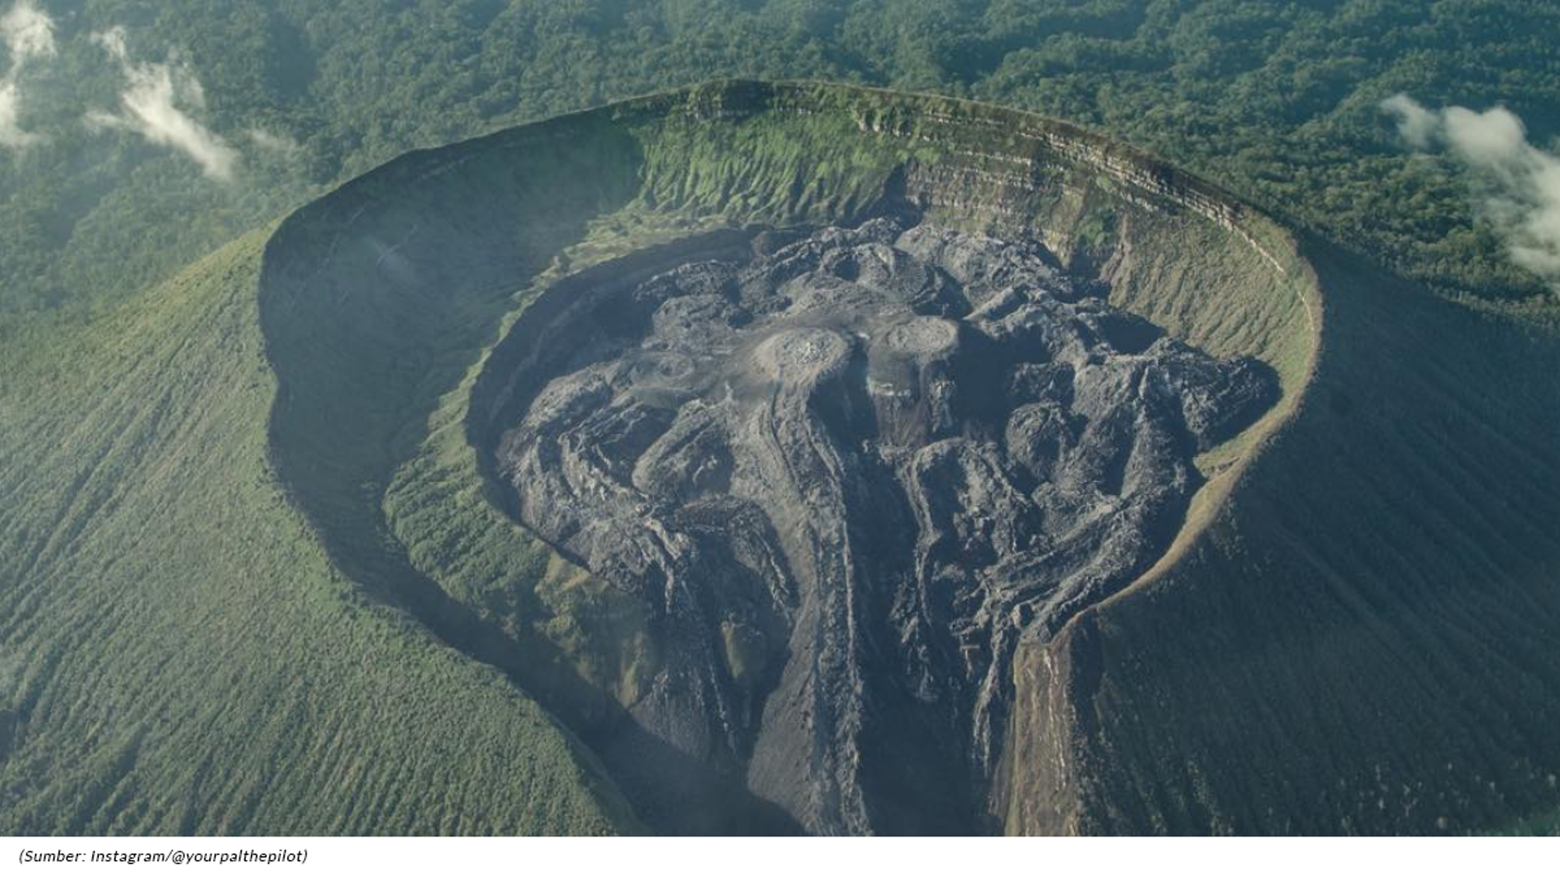
Mengapa sistem ini dibuat?
  Fenomena :Erupsi efusif mengeluarkan lava secara terus-menerus.
  Tantangan: Sulit diukur langsung dan observasi lapangan berisiko dan sulit.
  Kebutuhan: Dibutuhkan tool pengindraan jauh untuk estimasi volume lava dari waktu ke waktu.
  Kontribusi: Mengetahui perkembangan volume lava → dasar estimasi potensi bahaya gunung api.

Slide 4
Tujuan yang ingin dicapai
  Membangun Pengambilan Data Otomatis
Menggunakan scheduler secara berkala untuk mengambil data hotspot MODIS dari MODVOLC secara otomatis
  MenerapkanAlgoritma Harris (2007)
Menghitung Spectral Radiance Band 21, Radiant Heat Flux, Effusion Rate (Cold/Hot), dan Kumulatif Volume Lava.
  Menyediakan Dashboard Interaktif
Menyajikan data pemantauan dalambentuk grafiktren, tabel temporal, dan visual indikator status collector.

Slide 5

DATA YANG DIGUNAKAN
MODVOLC
Data diperoleh dari sistem pemantauan MODVOLC (Hawaii Institute of Geophysics and Planetology - HIGP) yang memanfaatkan data termal MODIS dari satelit Terra dan Aqua untuk mendeteksi hotspot gunungapi.
Data yang Digunakan
Waktu pengamatan: UNIX_Time / datetime
Satelit
Longitude & Latitude
B21, B22, B6, B31, B32
Sat/Sun Zenith & Azimuth
NTI, Glint, Excess, Temperature
Area pengamatan: Gunung Ibu & Gunung Lewotolok
Karakteristik pengamatan:
Satelit: Terra dan Aqua
Waktu pengamatan: siang dan malam, mengikuti waktu lintasan satelit
Return period: sekitar 12 jam
Potensi pengamatan: hingga ±4 kesempatan/hari dari Terra + Aqua secara teoritis
Data aktualtidak selalu tersedia pada setiap lintasan karena tutupan awan dan kondisi deteksi

Slide 6
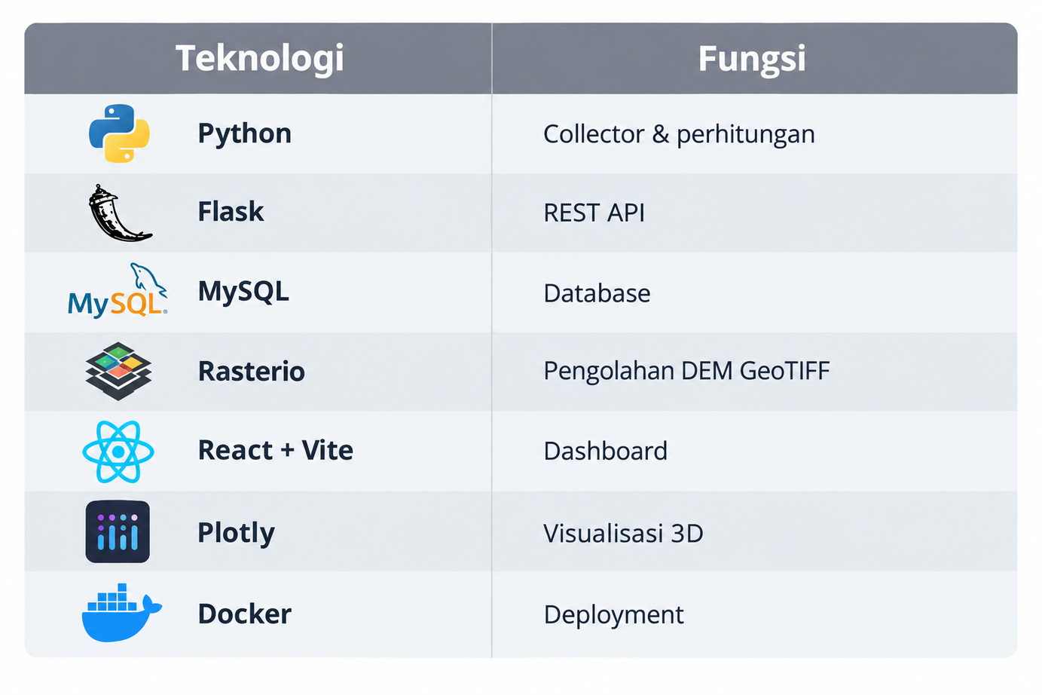
Teknologi yang digunakan

Slide 7
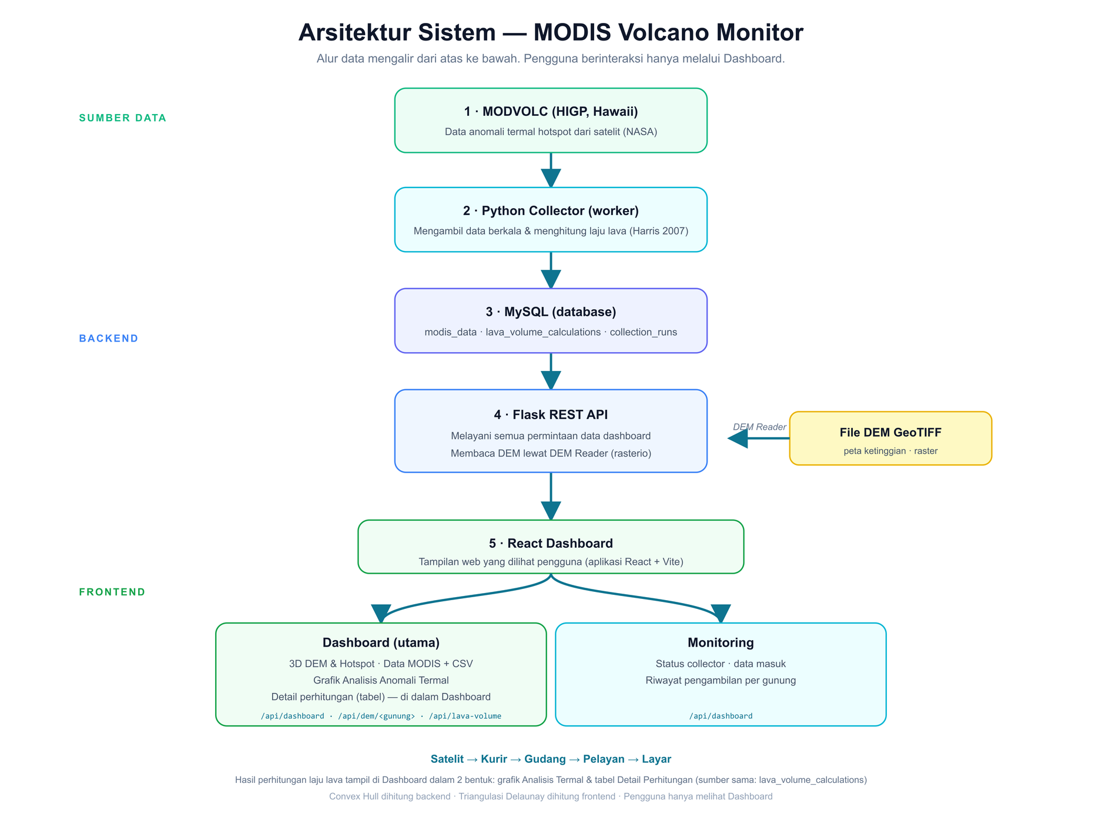
Arsitektur Sistem

Slide 8
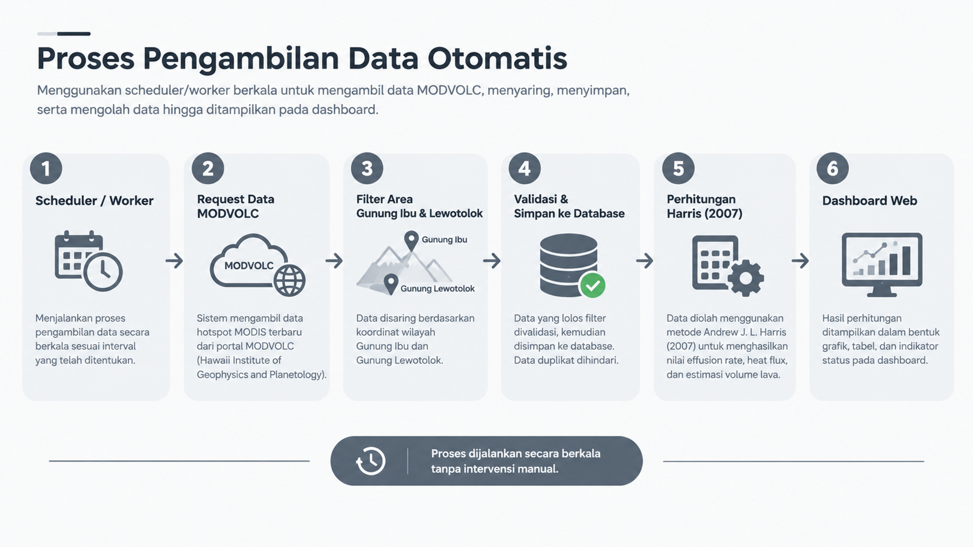

Slide 9



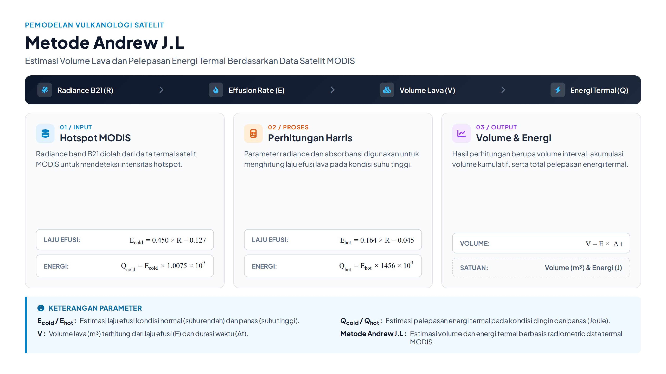
Metode Andrew J.L Harris & Ripepe (2007)
TAHAP 02
Model Harris
TAHAP 03
TAHAP 01
Cold Model
Volume Lava
Input
Data Hotspot MODIS
Radiance B21(3.939 µm)
Hot Model
Dengan : R = ΣB21
Referensi :
Harris, A. J. L., & Ripepe, M. (2007). Regional earthquake as a trigger for enhanced volcanic activity: Evidence from MODIS thermal data. Geophysical Research Letters, 34, L02304. DOI: 10.1029/2006GL028251.

Slide 10
Grafik Analisis Anomali
Termal
(a)
Jumlah Hotspot Terdeteksi
Pixel terbakar tiap observasi
(b)
Spectral Radiance Maximum
menunjukkan besarnya radiasi termal yang terdeteksi sensor MODIS pada Band 21
(c)
Spectral Radiance Total
jumlah keseluruhan nilai spectral radiance B21 (ΣB21) dari hotspot yang terdeteksi
(d)
Heat & Volume Flux
Heat Flux menunjukkan laju pelepasan energi panas dari aktivitas termal yang terdeteksi.
Volume Flux menunjukkan laju keluarnya volume lava atau material vulkanik terhadap waktu.
(e)
Cumulative Power & Volume
Cumulative Volume menunjukkan akumulasi volume lava yang dihitung selama periode pengamatan.
Cumulative Power menunjukkan akumulasi nilai panas/energi yang dihitung dari aktivitas termal selama periode pengamatan.

Slide 11
Alur Pengolahan & Visualisasi 3D DEM
TAHAP 01
TAHAP 02
TAHAP 03
Input Data
Pengolahan Data
Visualisasi
Data Hotspot MODIS
1. Downsample & Reproyeksi
1. Surface Mesh 3D Elevasi
Suhu (K), NTI, koordinat
Lon/Lat
Grid DEM maksimal 200×200,
CRS EPSG:4326
Visualisasi topografi dan elevasi
2. Hotspot & Triangulasi
Titik suhu + jaringan Delaunay
Raster GeoTIFF DEM
2. Sampling Elevasi Hotspot
3. Convex Hull & Interaksi
Grid ketinggian topografi
gunung
Mengambil elevasi DEM pada
lokasi hotspot
Batas area + Rotate / Zoom
3. Triangulasi & Convex Hull
Membentuk jaringan dan
batas hotspot

Slide 12
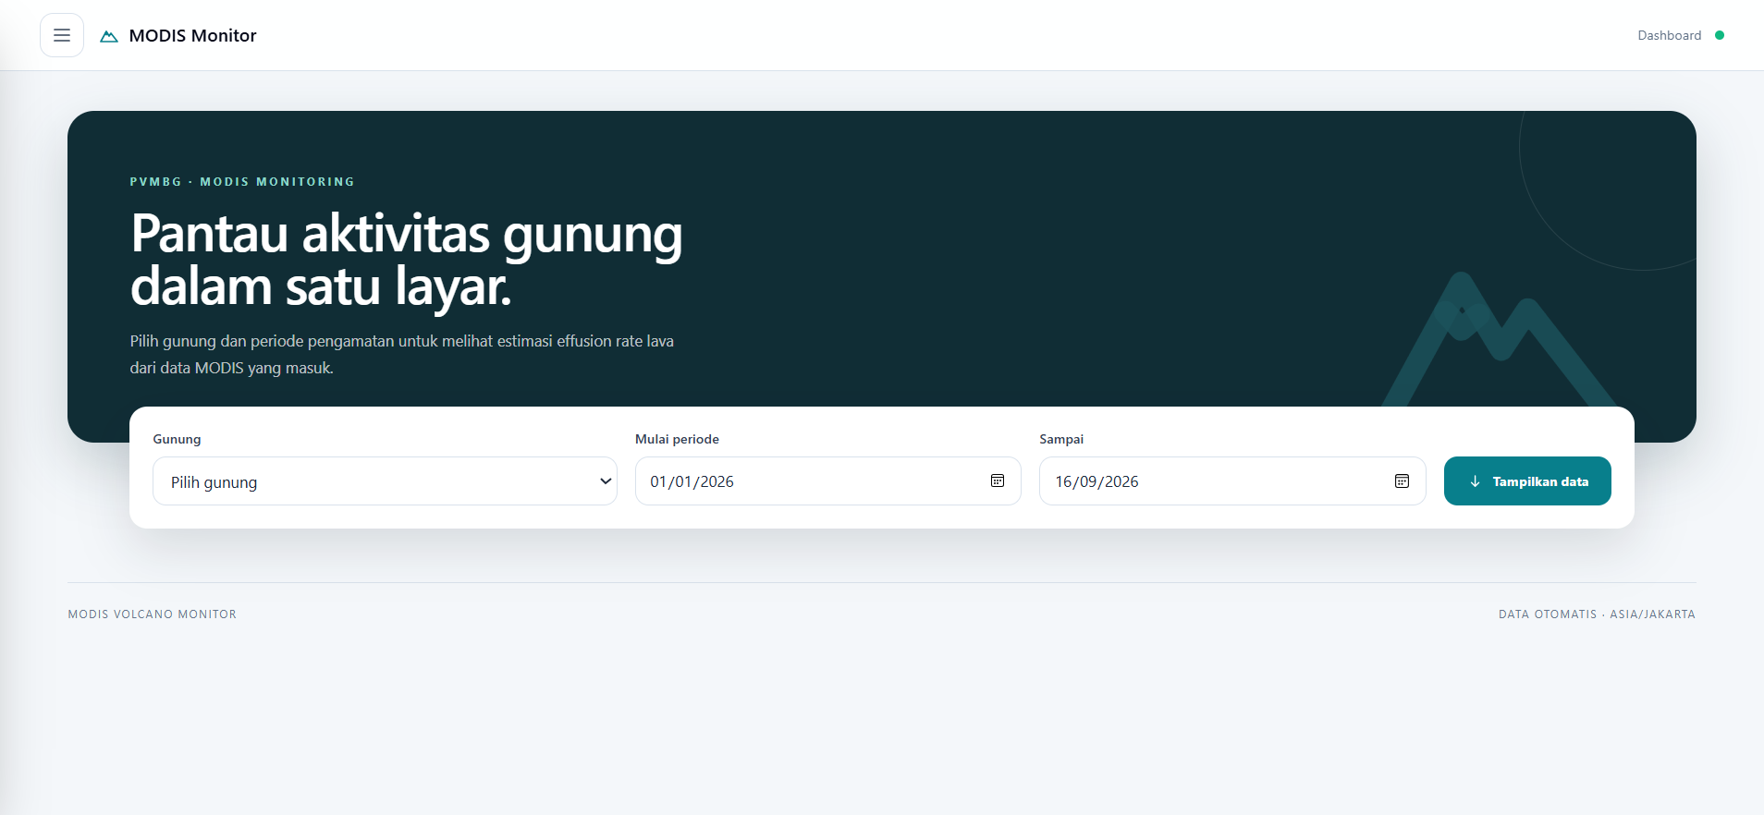
IMPLEMENTASI DASHBOARD
Pengguna memilih gunung dan periode pengamatan untuk melihat hasil estimasi dari data MODIS.

Slide 13
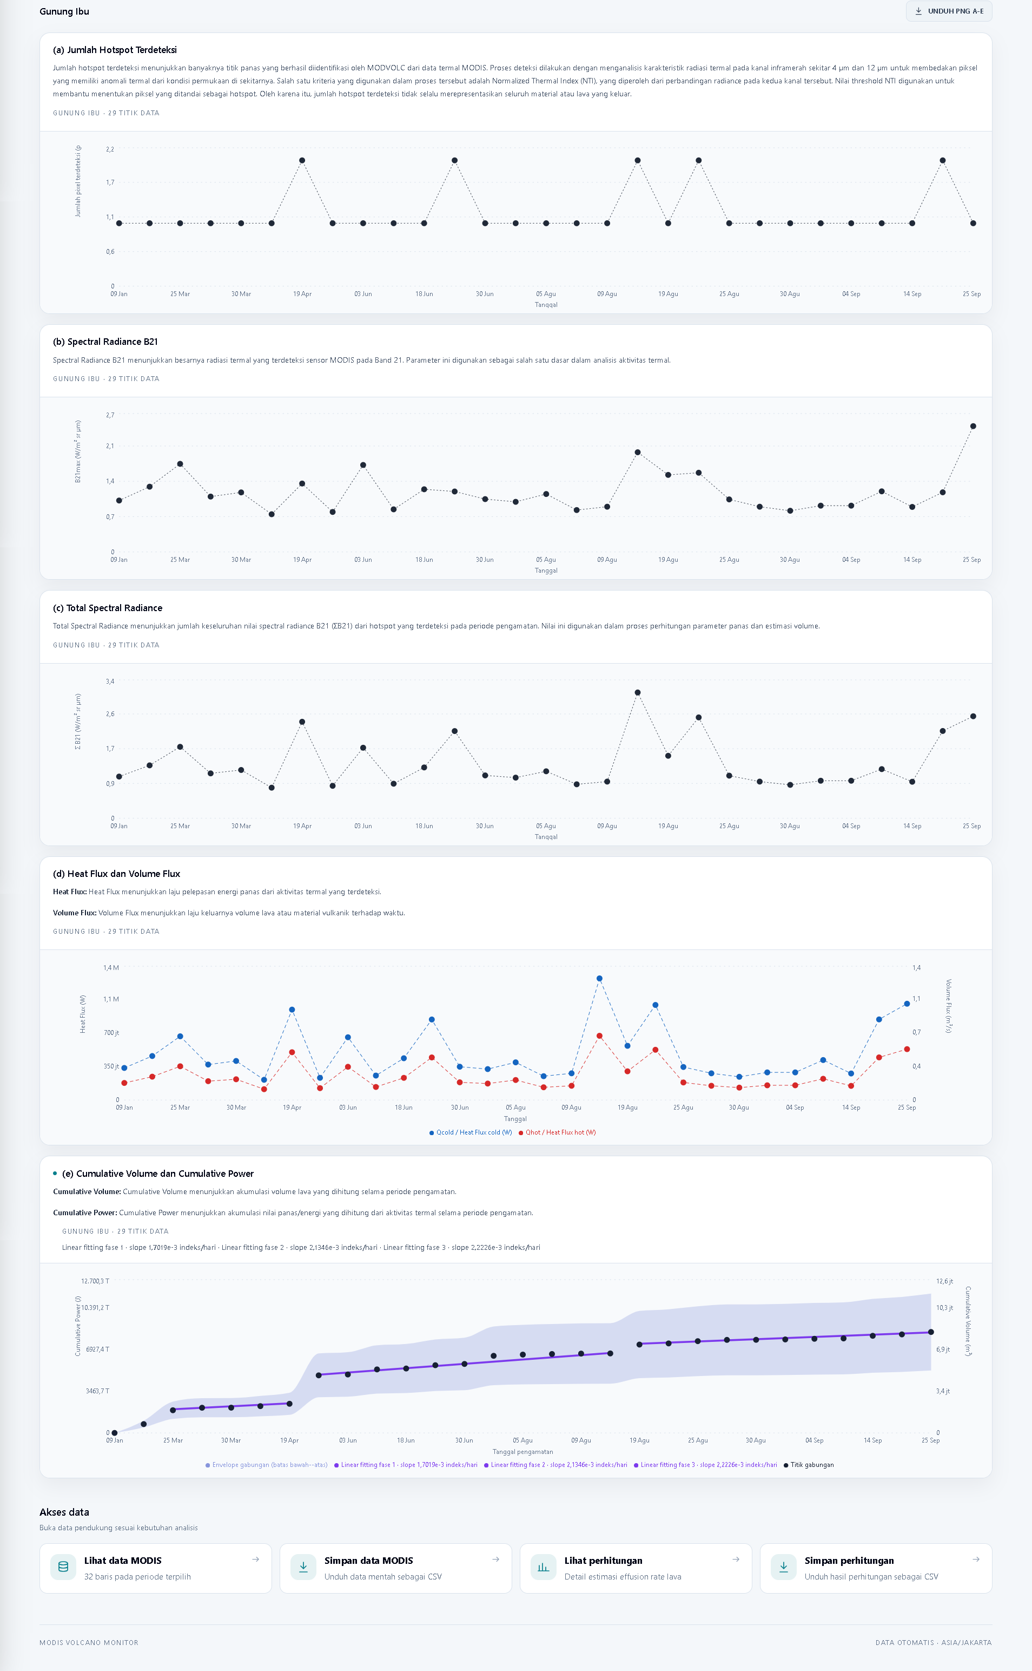
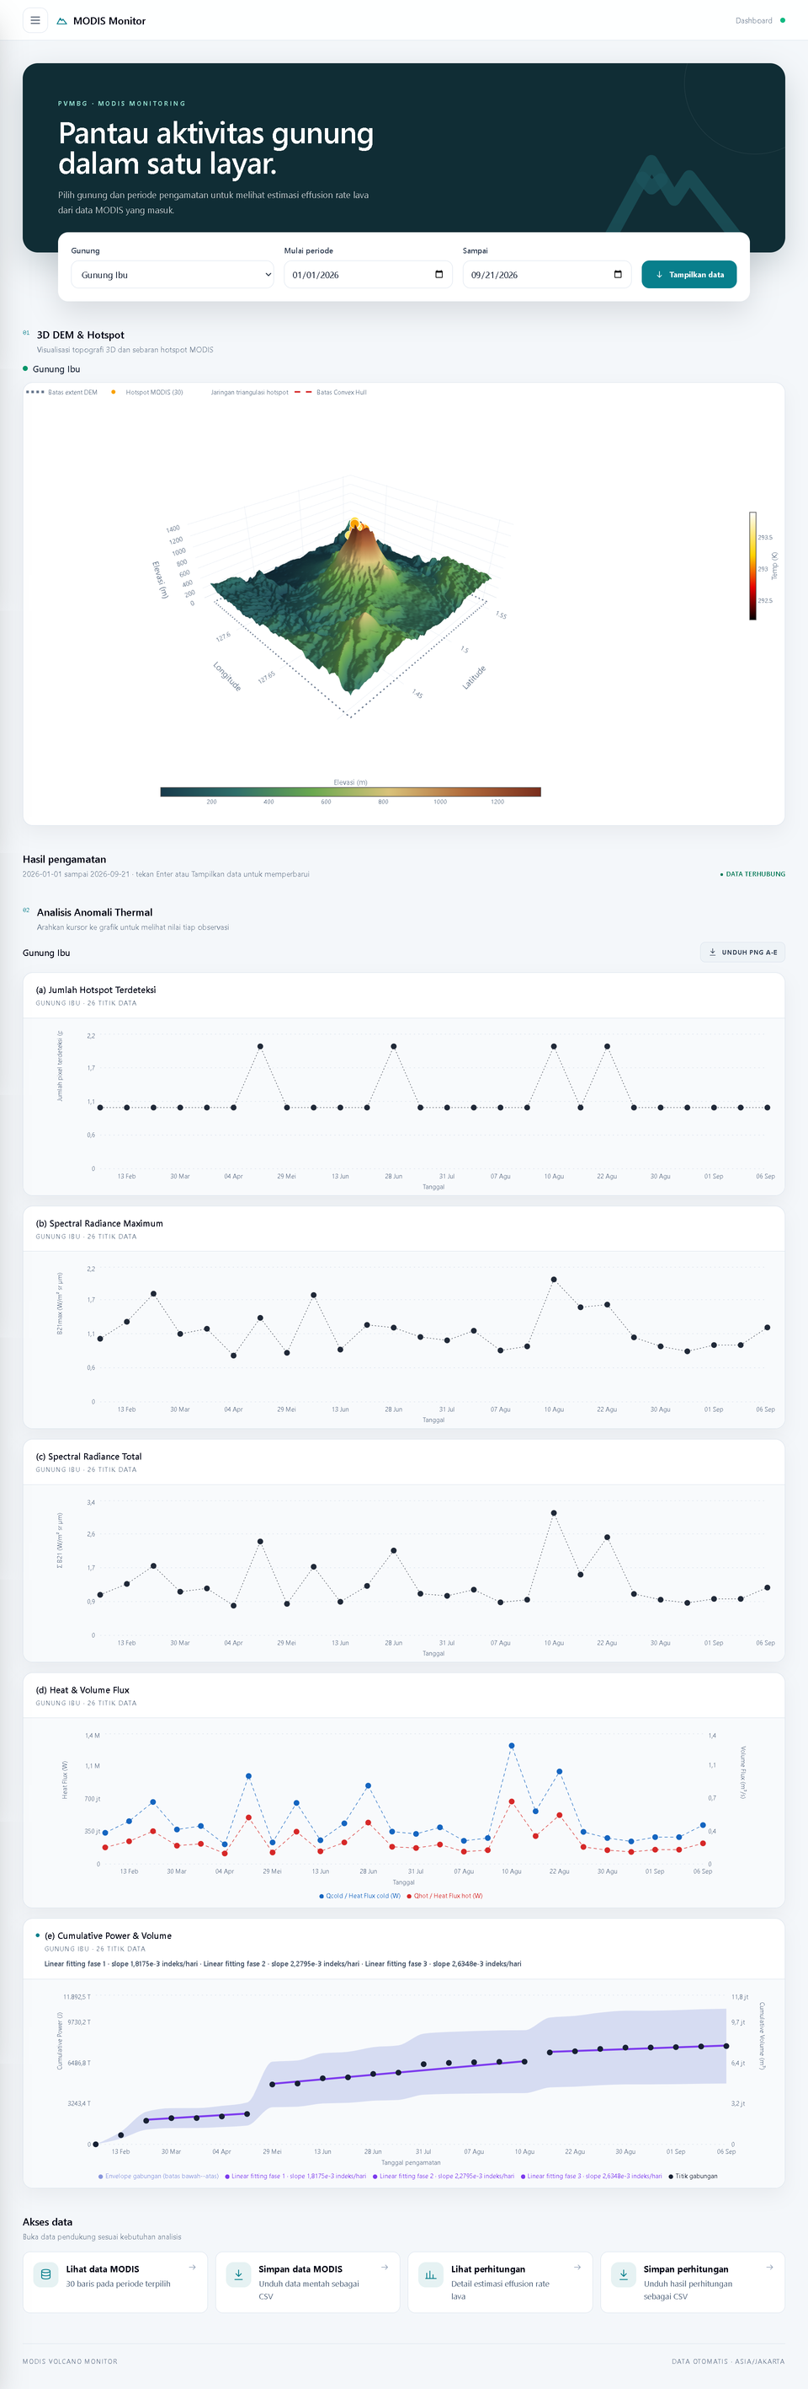
Dashboard

Slide 14
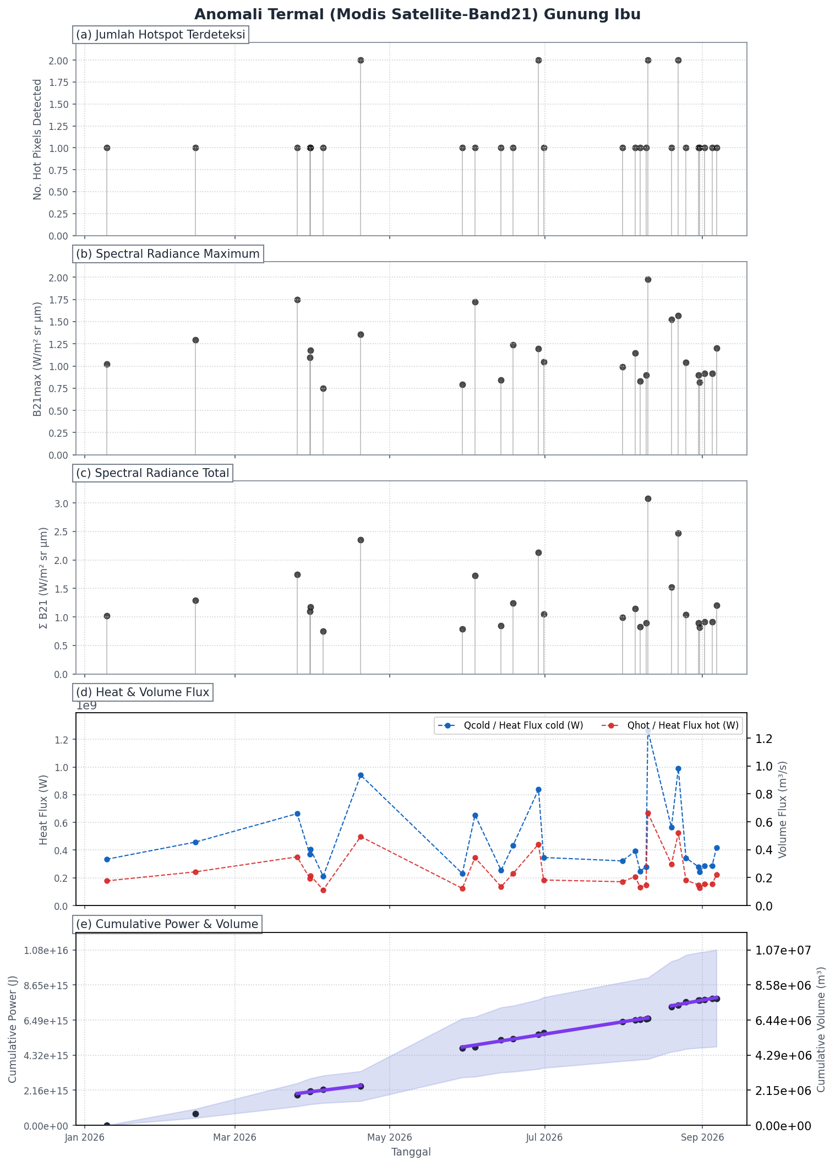
Visualisasi Unduh PNG

Slide 15
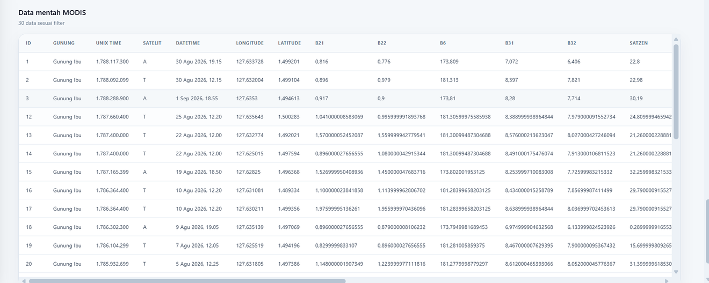
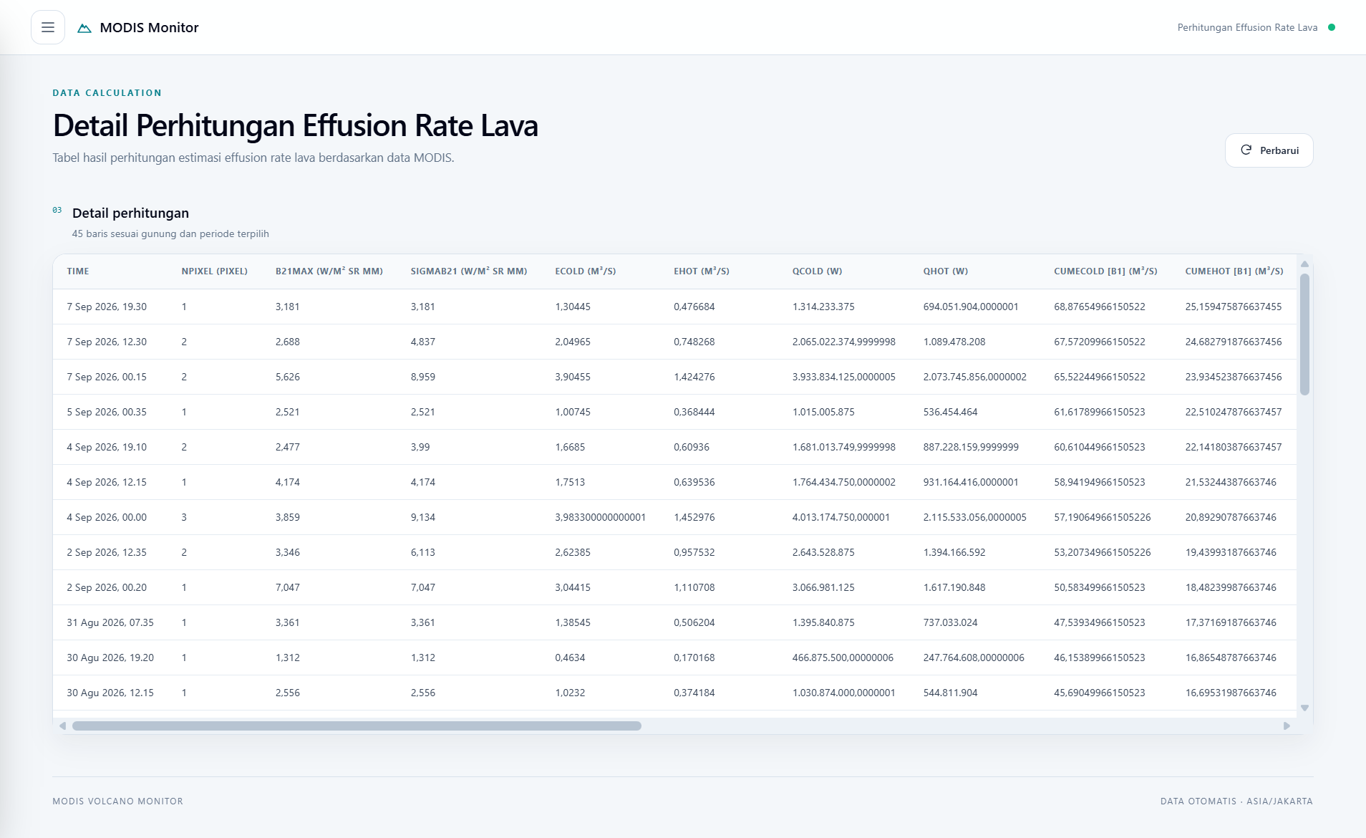
Visualisasi
Data Modis
Visualisasi
Detail Perhitungan

Slide 16
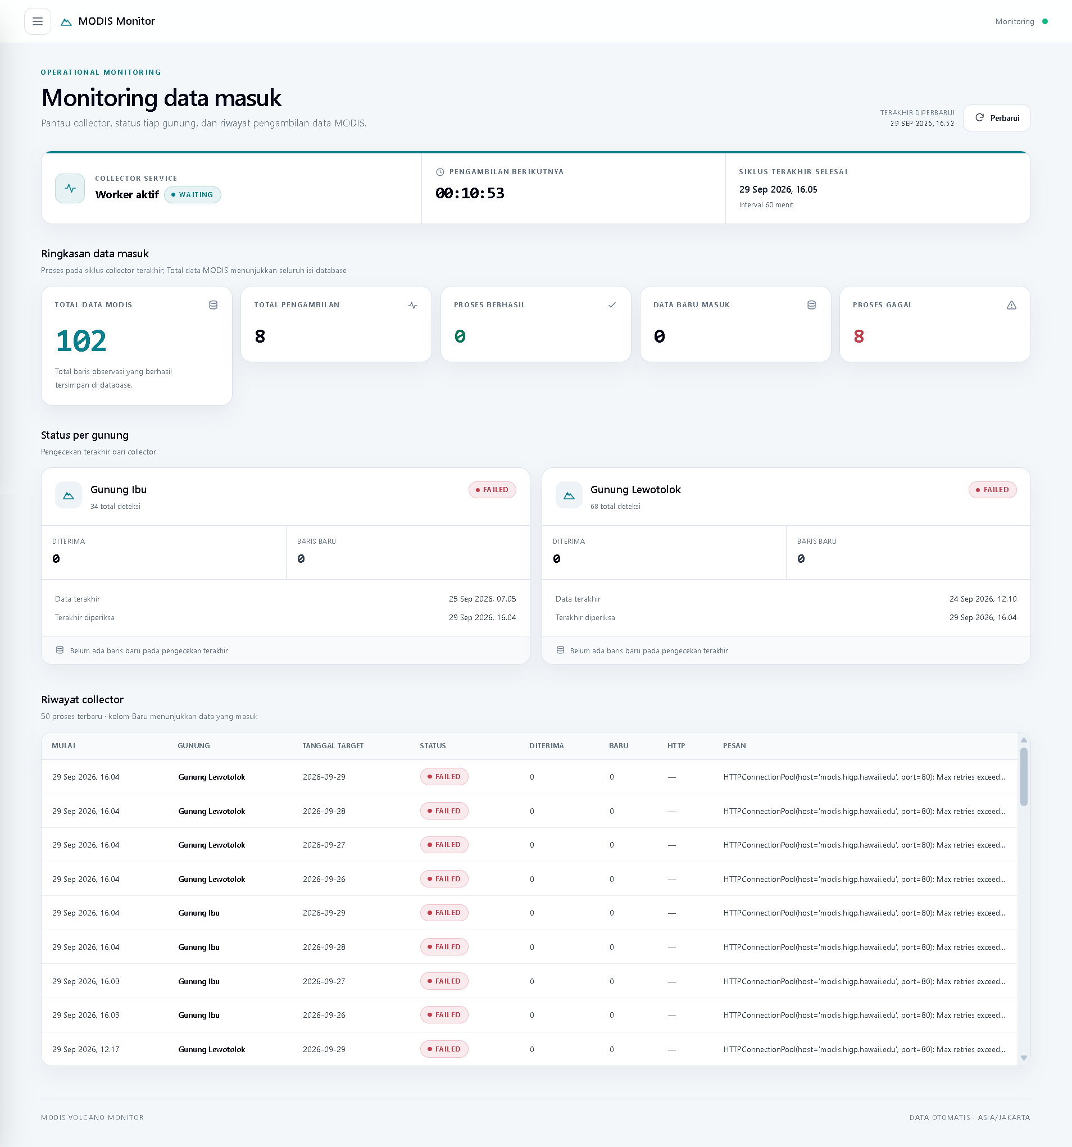
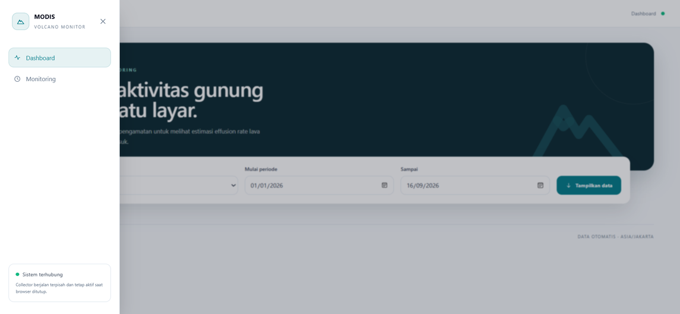
Visualisasi
Monitor

Slide 17
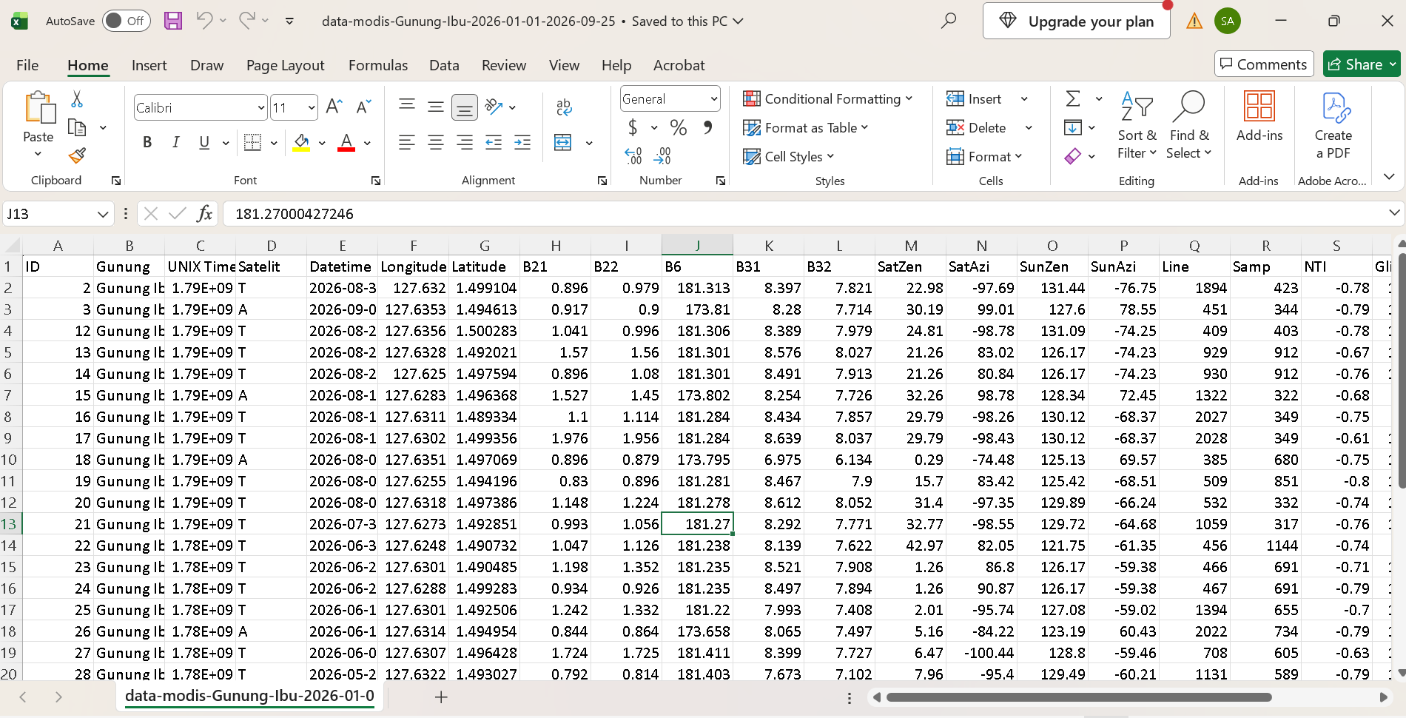
Visualisasi Unduh Data

Slide 18

KENDALA
Server MODIS tidak dapat diakses saat ini, sehingga proses pengambilan data terhenti

Slide 19
KESIMPULAN
Sistem pemantauan berhasil dikembangkan untuk mengolah dan menyajikan data hotspot MODIS pada Gunung Ibu dan Gunung Lewotolok melalui dashboard berbasis web.
Pengumpulan data MODIS dilakukan secara otomatis menggunakan worker/scheduler, kemudian data disimpan ke database dan dapat ditampilkan berdasarkan gunungapi serta periode pengamatan.
Data termal MODIS dapat diolah menggunakan metode Harris & Ripepe (2007) untuk menghasilkan informasi spectral radiance, heat flux, volume flux, serta estimasi volume lava secara interval dan kumulatif.
Dashboard menyediakan visualisasi analisis termal dan 3D DEM, sehingga data hotspot, topografi, persebaran hotspot, serta hasil perhitungan dapat diamati secara lebih terstruktur.

Slide 20

THANK YOU

